Slide 1
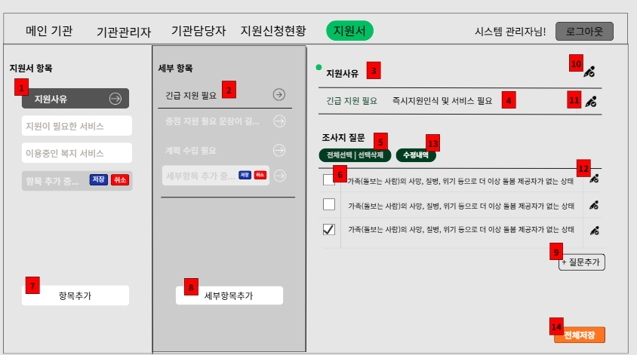
화면 ID | Sdb-409 | 화면 명 | 시스템 관리자 - 조사지(지원서) | 요구사항ID | URQ-401
개요 | 조사지(지원서) |  |  | 사용자 | 시스템 관리자 | 개발자 | 장지원
 |  |  |  | *화면설명 지원사유는 조사지의 제목 부분이다. 긴급지원 필요는 지원사유 밑 조사지의 부제목이다. 1번과 동일하게 조사지의 제목이다. 긴급 지원 필요만 조사지에 보이고 즉시지원 인식 및 서비스 필요는 개요다. 조사지 질문을 전체 선택, 선택 삭제를 이용하여 삭제 가능하다. 조사지 질문이 보이는 곳이다. 항목추가 버튼을 눌러 항목(제목)을 추가한다. 항목 추가를 누르면 새로운 input 창이 뜨면서 항목 추가중..이라는 글과 함께 새로운 항목을 추가한다. 세부항목추가 버튼을 눌러 세부항목(부제목)을 추가 한다. 세부항목추가를 누르면 새로운 input 창이 뜨면서 항목추가 중이라는 글과 함께 새로운 세부항목을 추가한다. 질문 추가 버튼을 이용하여 조사지 질문지에 메인 질문을 추가 한다. 수정 버튼을 누르면 지원 사유 제목을 수정 가능하다. 수정 버튼을 누르면 긴급 지원 필요 부제목을 수정 가능하다. 조사지 메인 질문도 수정 버튼을 눌러 수정 가능하다. 모든 조사지 항목 수정내역을 저장하여 확인 가능하다. 전체 저장을 눌러 최종 저장을 하게 한다. *특이사항

Slide 2
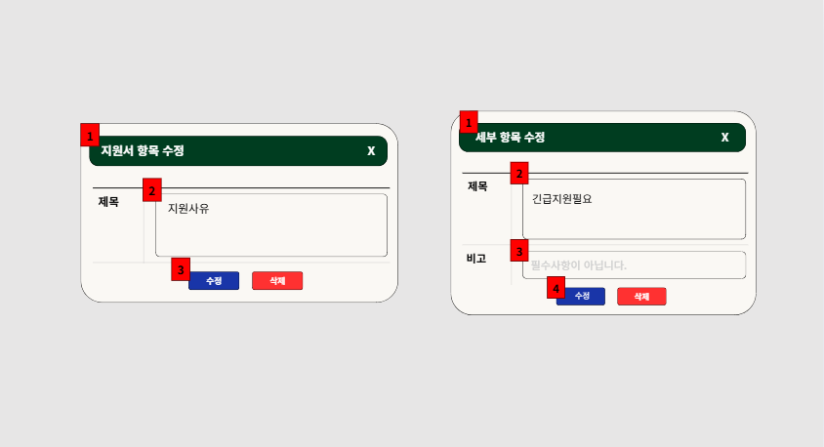
화면 ID | Sdb-409 | 화면 명 | 시스템 관리자 – 항목 수정 | 요구사항ID | URQ-401
개요 | 조사지 지원항목 추가/수정 , 세부항목 추가/수정 모달창 |  |  | 사용자 | 시스템 관리자 | 개발자 | 장지원
 |  |  |  | *화면설명 Dv-409에 있는 지원서 항목 수정 버튼을 누르면 수정 모달창이 뜬다. *특이사항 세부항목 추가 모달창도 지원서 항목 수정 모달창과 같은 형식이다. 하지만 비고가 들어가 짧은 설명을 선택하여 추가 한다.

